Slide 2
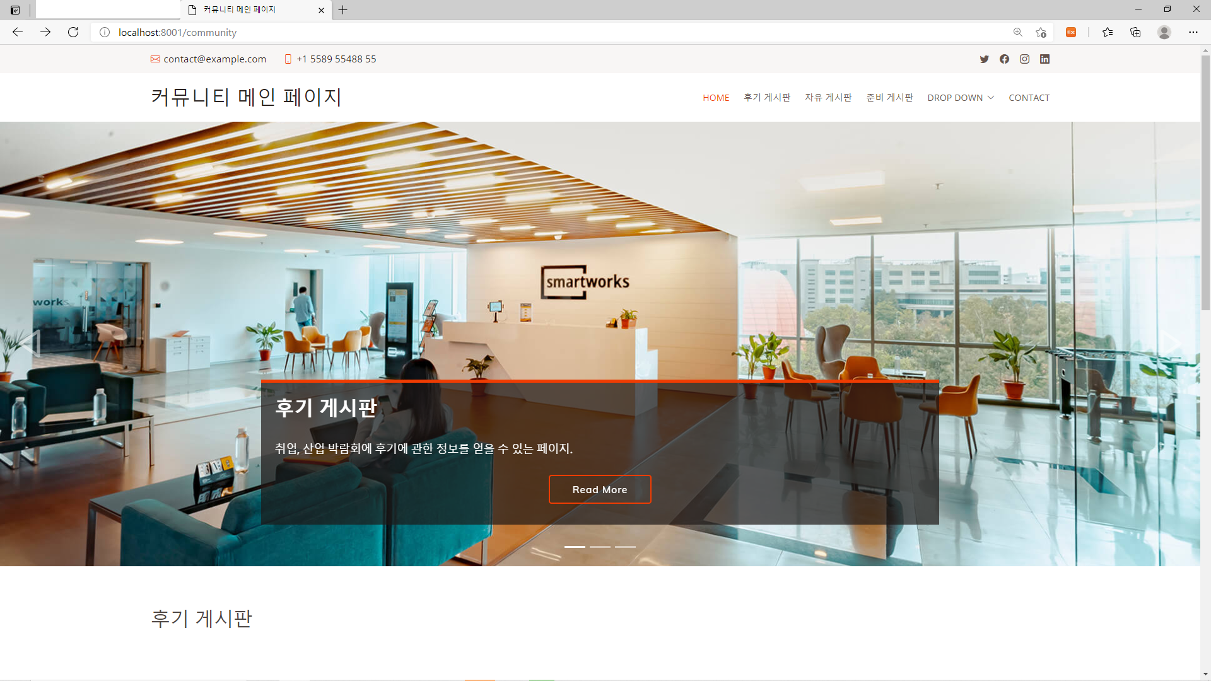
산업체 커뮤니티의 메인 페이지 화면입니다. 오른쪽 위 상단에 후기, 자유, 준비
게시판 등등을 클릭하면 각각 후기, 자유, 준비 게시판에 해당하는 페이지로 넘어갈 수 있습니다.

Slide 3
또한 메인 페이지에서 각 후기, 자유, 준비 게시판에 대한 Read More 버튼을 클릭해서 각각 후기, 자유, 준비 게시판 페이지로 넘어갈 수 있습니다.

Slide 4
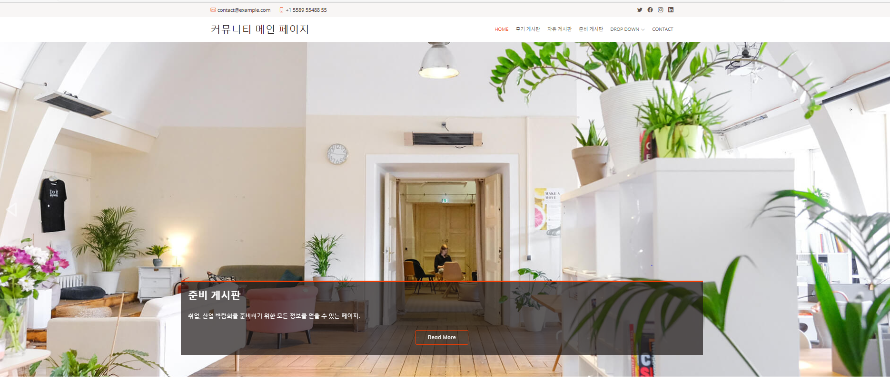
또한 메인 페이지에서 각 후기, 자유, 준비 게시판에 대한 Read More 버튼을 클릭해서 각각 후기, 자유, 준비 게시판 페이지로 넘어갈 수 있습니다.

Slide 5
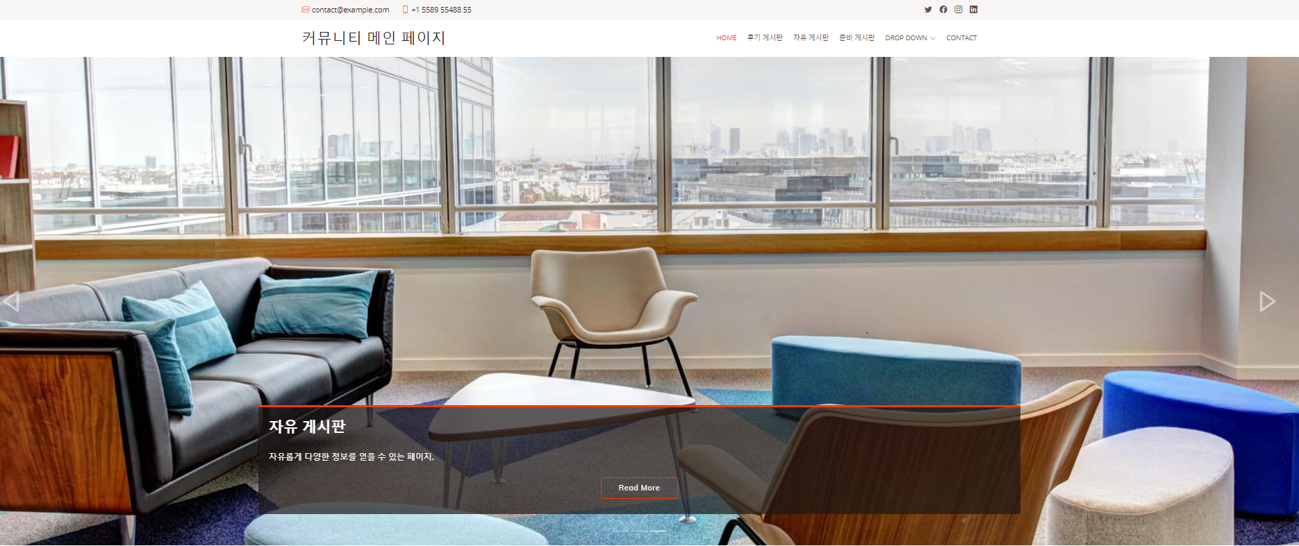
또한 메인 페이지에서 각 후기, 자유, 준비 게시판에 대한 Read More 버튼을 클릭해서 각각 후기, 자유, 준비 게시판 페이지로 넘어갈 수 있습니다.

Slide 6
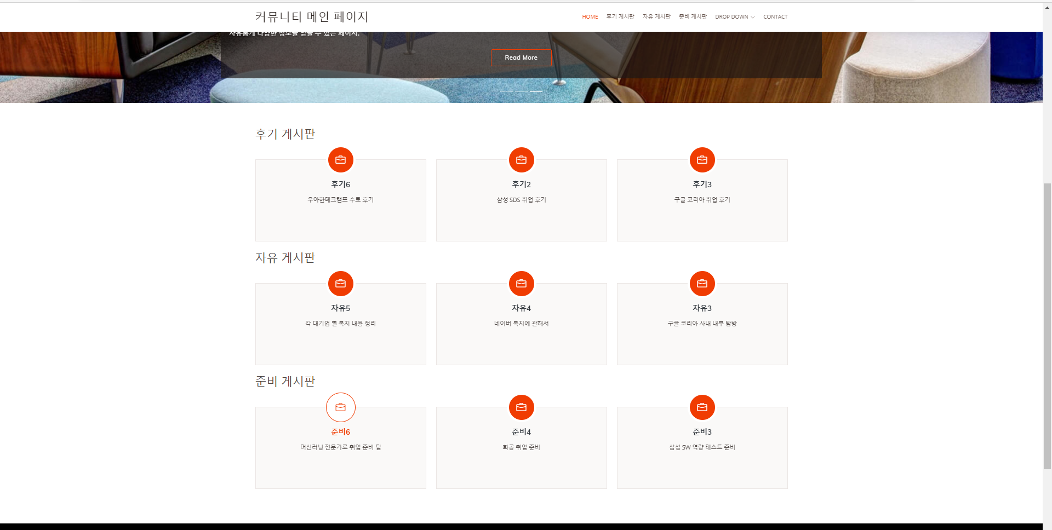
메인 페이지에서 스크롤을 내려보면, 위와 같이 각 게시판의 조회수 기준으로 top3에 들어가는 게시물들의 제목이 디스플레이 됩니다.
이 페이지에서 각 게시물의 제목을 클릭하면 그 게시물에 해당하는 페이지로 이동합니다.

Slide 7
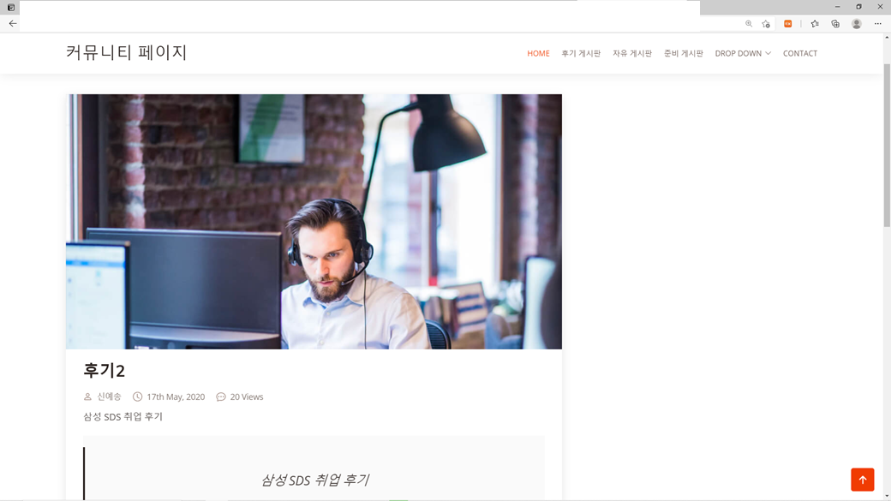
메인 페이지에 디스플레이 된 Top3 게시물 제목 중 하나를 클릭하거나, 각 자유, 후기, 준비 게시판의 게시물 리스트 중 하나를 클릭하면 이와 같이 해당 게시물에 대한 정보가 나타납니다.

Slide 8
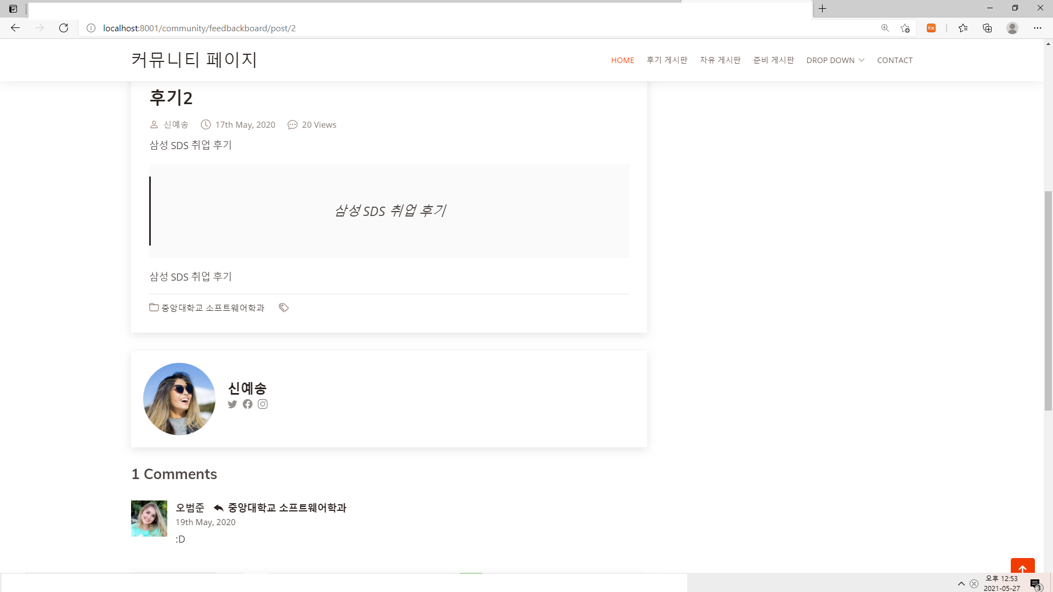
게시물제목
게시물 작성자
조회수
게시물 내용
작성 날짜
게시물 작성자 소속 학과
댓글 : 작성자의 이름, 소속학과, 작성날짜 그리고 작성 내용을 포함한다.
각 게시물의 내용 구성은 위와 같습니다.

Slide 9
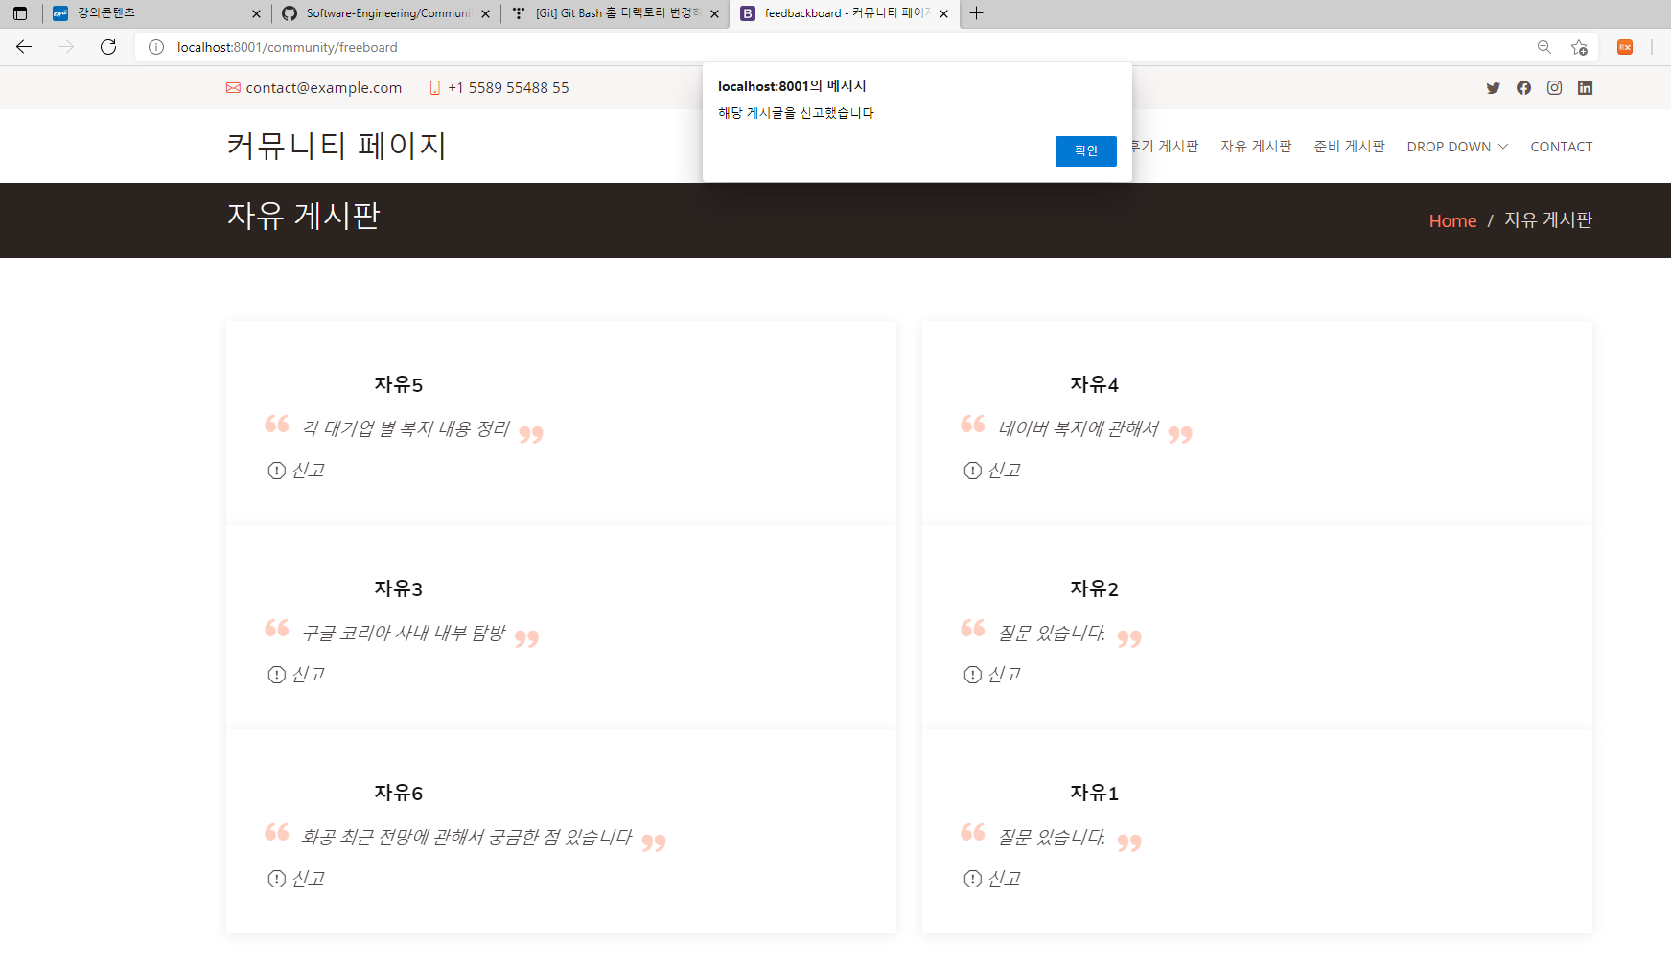
각 게시글은 신고 버튼이 존재하며, ! 모양을 클릭할 시 해당 게시글을 신고할 수 있습니다.

Slide 10
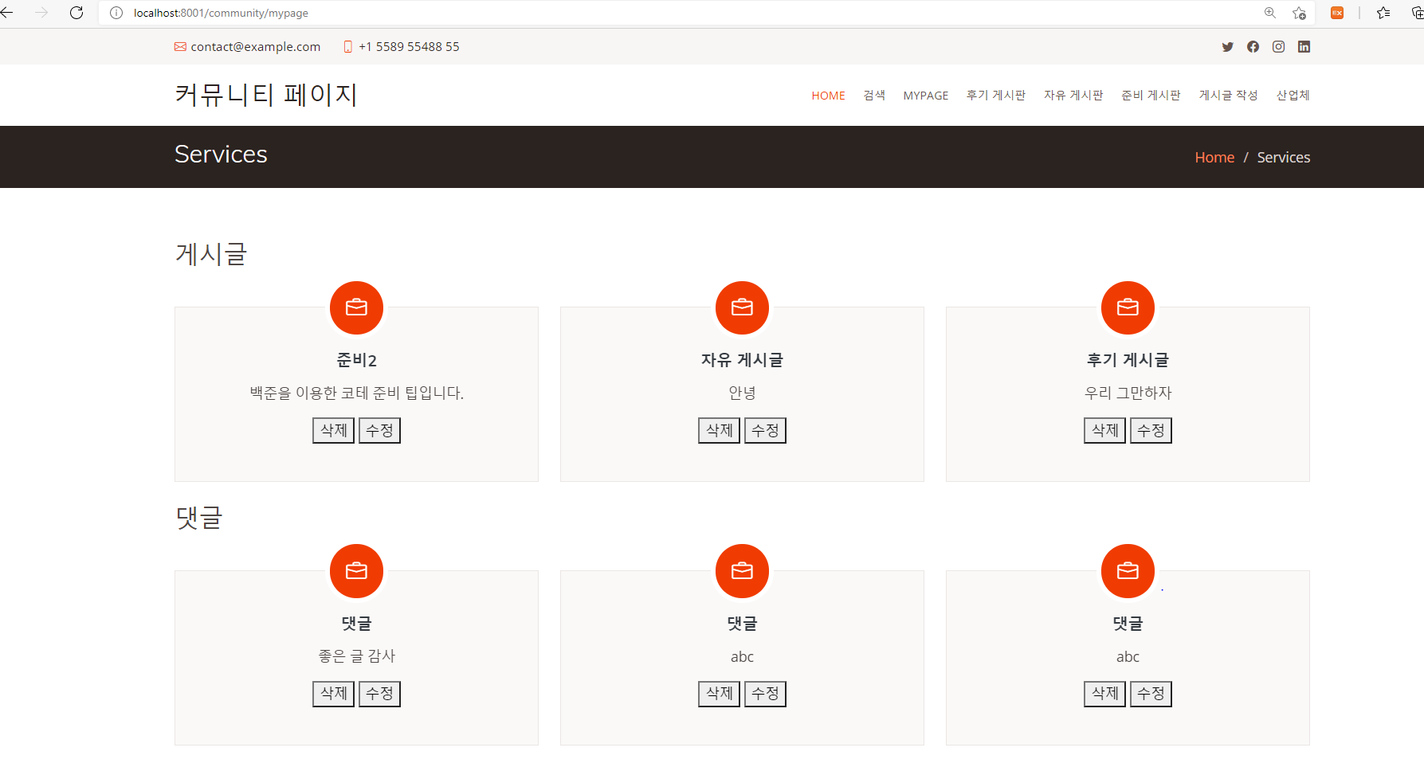
유저는 마이페이지에서 본인이 작성한 게시글 및 댓글 목록을 볼 수 있습니다.

Slide 11
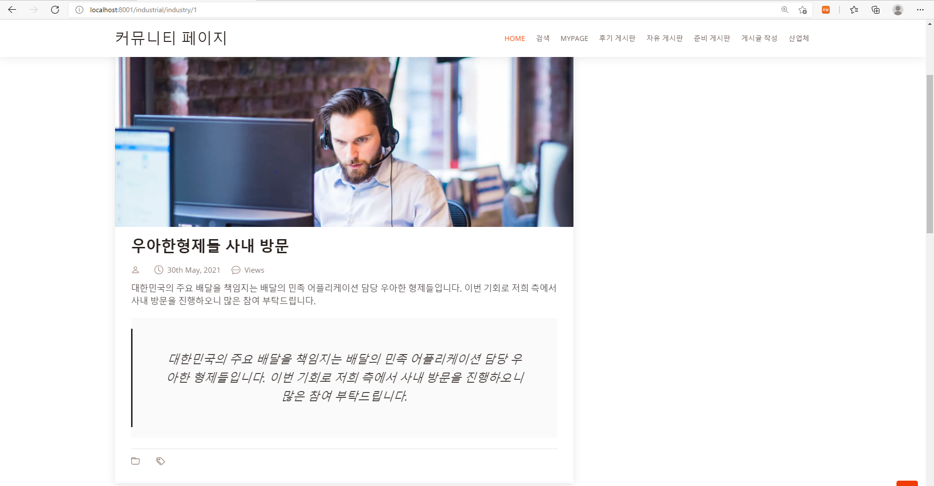
산업체 버튼을 클릭할 경우 산업체의 예약 패키지로 넘어갈 수 있습니다.

Slide 12
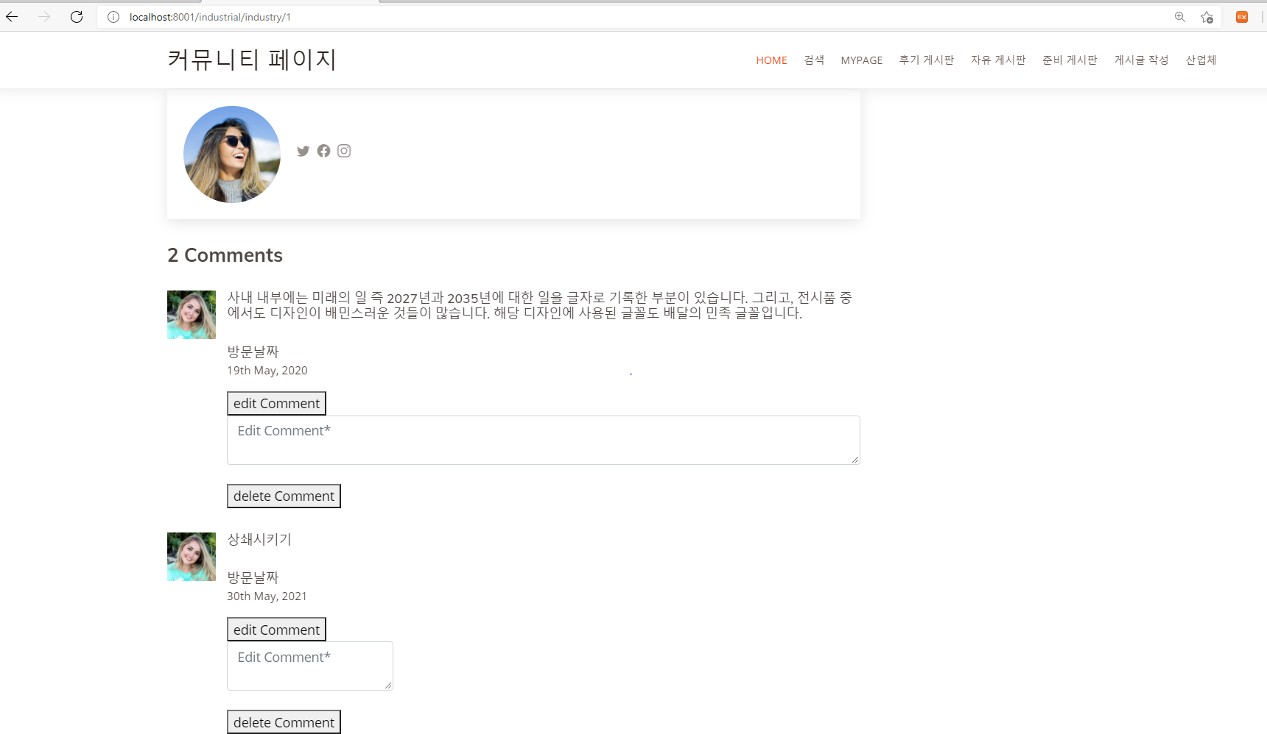
각 산업체 예약 패키지에는 댓글이 존재하며, 해당 댓글이 유저 본인이 작성한 댓글일 경우
Edit comment를 눌러 댓글을 수정할 수 있고, delete comment를 눌러 댓글을 삭제할 수 있습니다.

